Slide 1
Kyukeisho
Trimestre VI | ADSI 1803170 | Diurno
Centro de Electricidad, Electrónica y Telecomunicaciones
Regional Distrito Capital
Junio 2020
Sena Ceet, Bogotá D.C, Colombia

Slide 2

Kyūkeisho
Sistema de información para una tienda de videojuegos
Andres Felipe Olaya Cadena
Anderson Dario Quiros Ramirez
Angela Tatiana Rozo Carrillo
Vladimir Alberto Buitrago

Slide 3

Objetivo General
Diseñar un aplicativo web para solucionar los problemas de comunicación en la tienda de videojuegos del barrio Diana Turbay.

Slide 4

Objetivos Específicos
Sugerir al cliente los horarios de disponibilidad.
Permitir al cliente agendar citas desde un dispositivo.
Promocionar los productos disponibles en el local desde el aplicativo web.

Slide 5
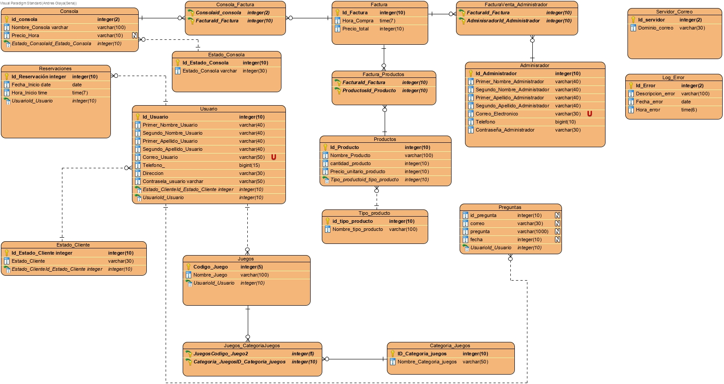
Der

Slide 6
Kyukeisho
Kyukeisho es una empresa diseñadora de software para empresa necesitadas, en este caso el software diseñado fue creado para solucionar los problemas de publicidad de una tienda de barrio, el precio estipulado esta alrededor de los $20’125,000, teniendo en cuenta el grupo de desarrolladores, dada la opción de venta, se entregara la debida documentación, los contratos empresa-cliente, y el debido mantenimiento.

